Slide 2
https://www.youtube.com/watch?v=itEXhxjOPjk
https://www.bbc.com/news/av/world-europe-48856570

Slide 3
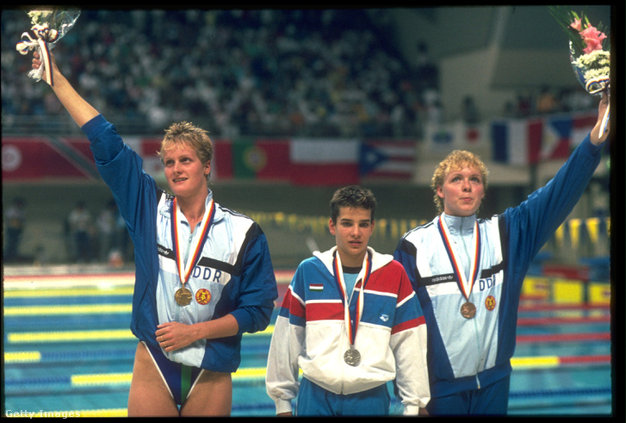
Kristin Otto, Egerszegi Krisztina és Cornelia Sirch 1988. szeptember 22-én a szöuli olimpián

Slide 4
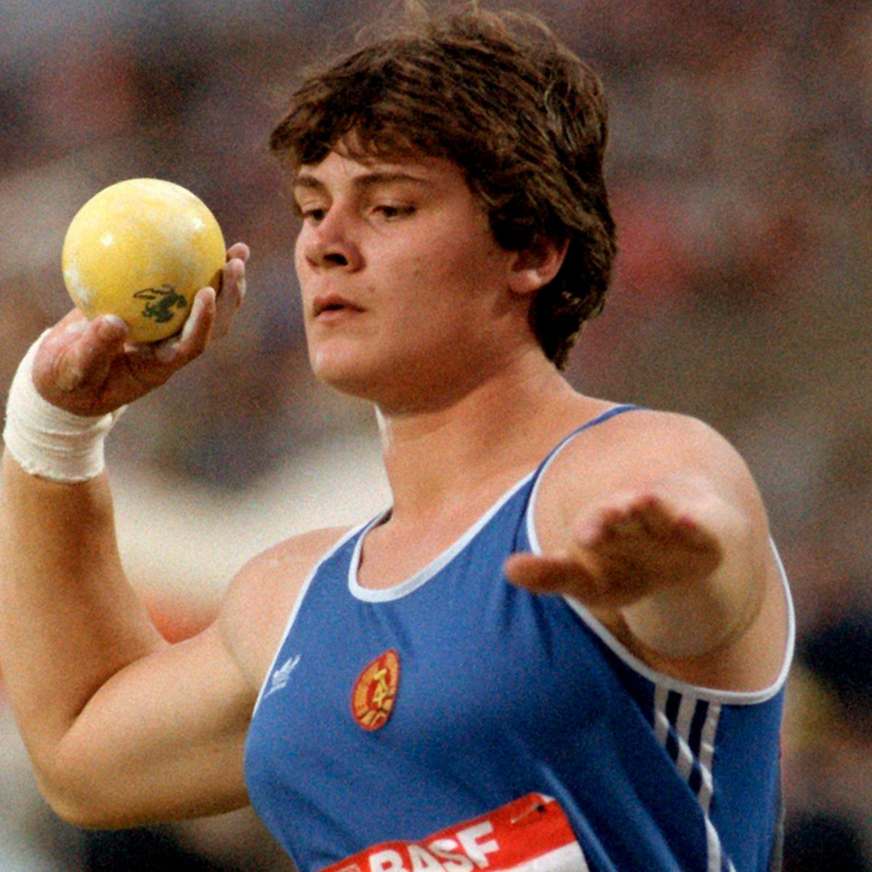
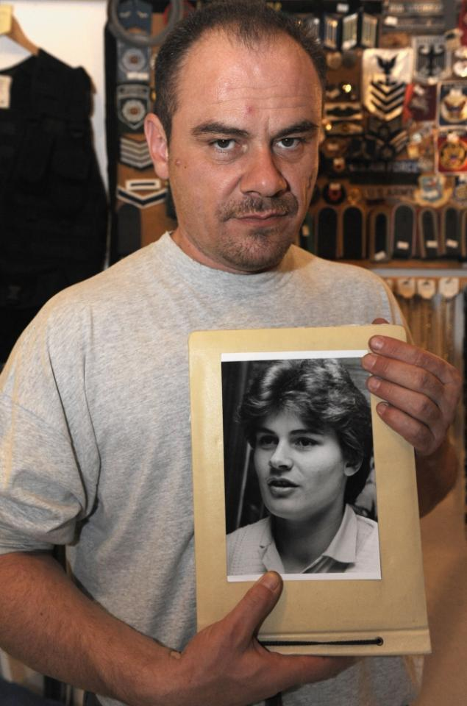
Heidi Krieger
Andreas Krieger

Slide 5
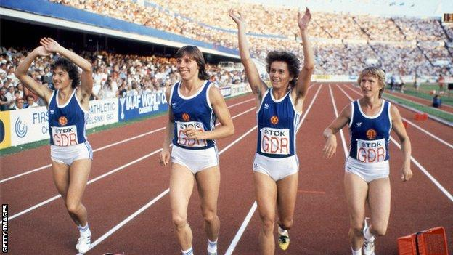
Silke Gladisch, Marita Koch, Ingrid Auerswald and Marlies Goehr
1993 World Athletics Championship 4x100 relay

Slide 6
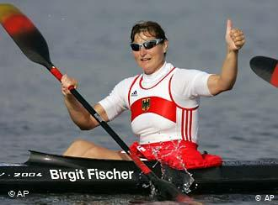
Birgit Fischer

Slide 7
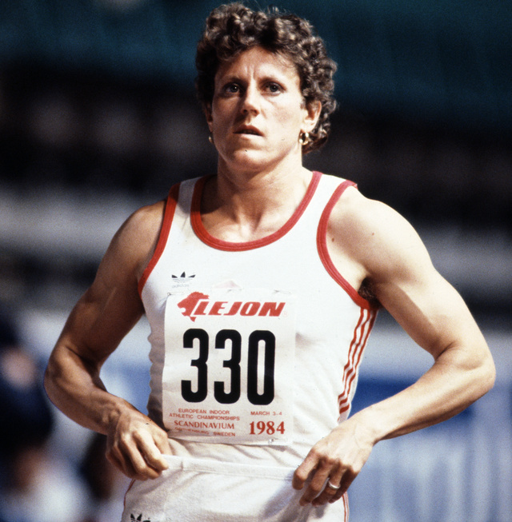
Jarmila Cratochvilova

